Slide 1
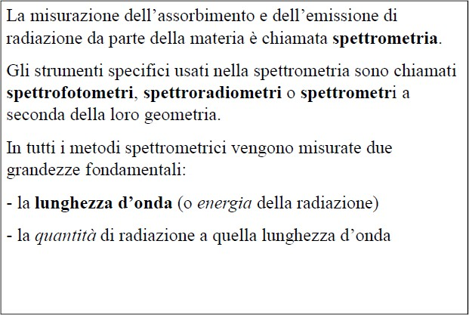
La spettrofotometria

Slide 2
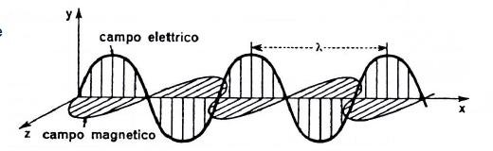
RADIAZIONE ELETTROMAGNETICA
CAMPO ELETTRICO
ampiezza
CAMPO MAGNETCO
Perpendicolare alla direzione di propagazione
Forma di energia trasmessa nello spazio ad elevata velocità
Con il termine LUCE si intende la radiazione elettromagnetica VISIBILE
La radiazione elettromagnetica è caratterizzata da: frequenza, lunghezza d’onda, la velocità e l’ampiezza
La radiazione elettromagnetica è descritta anche come un insieme di pacchetti o quanti di energia
Notes:
APPROFONDIMENTO (rif. Skoog et al., Fondamenti di Chimica Analitica): La radiazione elettromagnetica ha doppia natura: onda (frequenza, lunghezza d'onda, descrive rifrazione e interferenza) e particella (fotoni di energia E = h x ni = hc/lambda, descrive assorbimento ed emissione). La frequenza e fissata dalla sorgente e non cambia mai; la lunghezza d'onda dipende dal mezzo (lambda = v/ni). L'energia del fotone cresce con la frequenza: UV > visibile > IR.

Slide 3
Proprietà dell’onda elettromagnetica
Ampiezza: quantità vettoriale (modulo e verso e direzione) che descrive la misura della forza del campo
elettrico o magnetico ad un punto di massimo d’onda
Periodo: è il tempo in secondi necessario a due massimi o minimi successivi di passare attraverso un punto dello spazio
Frequenza: è numero di oscillazioni che si hanno in un secondo
Lunghezza d’onda: è la distanza lineare tra due massimi o due minimi successivi
Il prodotto di frequenza X lunghezza d’onda descrive la velocità dell’onda
Notes:
APPROFONDIMENTO (rif. Skoog et al., Fondamenti di Chimica Analitica): Gerarchia delle energie: le transizioni elettroniche richiedono energie dell'UV-visibile (150-400 kJ/mol), le vibrazionali dell'IR (circa 10-50 kJ/mol), le rotazionali delle microonde. Ogni regione dello spettro interroga quindi un diverso 'grado di liberta' della materia: e il fondamento fisico della complementarita tra le spettroscopie.

Slide 4
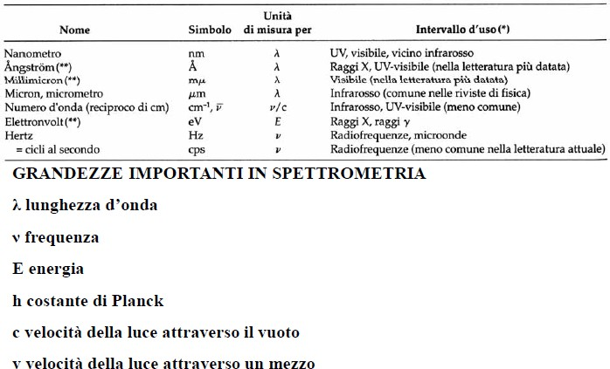

Slide 5
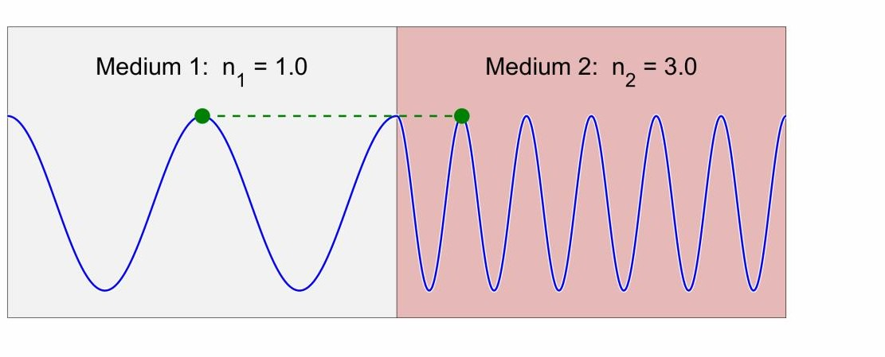
Quando una radiazione attraversa un mezzo diverso dall’aria cambia la sua lunghezza d’onda
Le interazioni di interesse chimico analitico tra radiazione elettromagnetica e materia sono quelle che coinvolgono transizioni tra i livelli energetici.
Le transizioni dipendono dalla configurazione elettronica delle specie con cui interagisce la radiazione.
Tipo di variazione | Tipo di spettroscopia
Cambio di configurazione | Infrarossa
Variazione della distribuzione elettronica | Visibile e ultravioletta

Slide 6
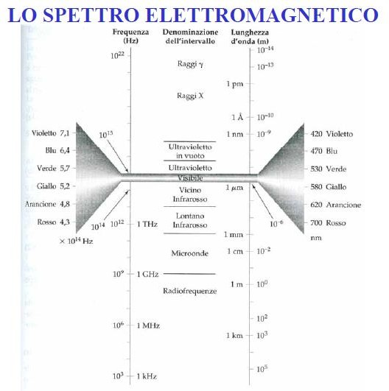
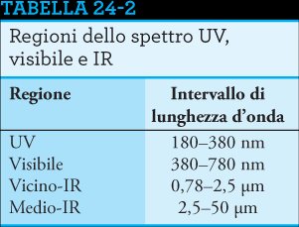
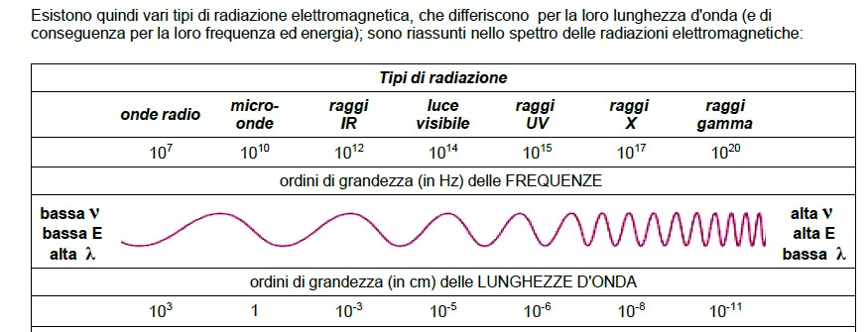

Slide 7
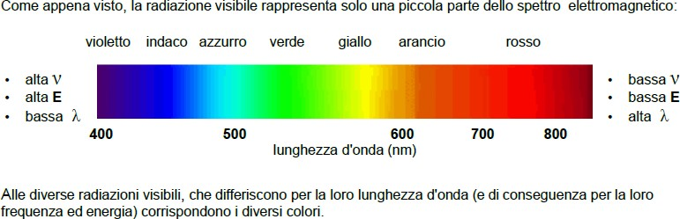
LA RADIAZIONE VISIBILE

Slide 8
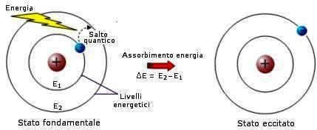
Misure Spettroscopiche
Passaggi base:
ECCITAZIONE
  Un campione viene stimolato con l’uso di una forma di energia (in questa fase l’analita è allo stato fondamentale)
  Lo stimolo determina il passaggio allo stato eccitato (stato energetico più alto)
2)MISURA:
Misuro la radiazione elettromagnetica emessa per ritornare allo stato fondamentale
Misuro la quantità di radiazione elettromagnetica assorbita durante l’eccitazione
Notes:
APPROFONDIMENTO (rif. Skoog et al., Fondamenti di Chimica Analitica): Schema generale di Skoog per i metodi spettroscopici: (1) l'analita viene portato a uno stato eccitato da uno stimolo (fotoni, calore, elettroni); (2) si misura la radiazione assorbita durante l'eccitazione (spettroscopia di assorbimento) oppure la radiazione emessa nel rilassamento (emissione, fluorescenza). La grandezza misurata e sempre una potenza radiante convertita in segnale elettrico.

Slide 9
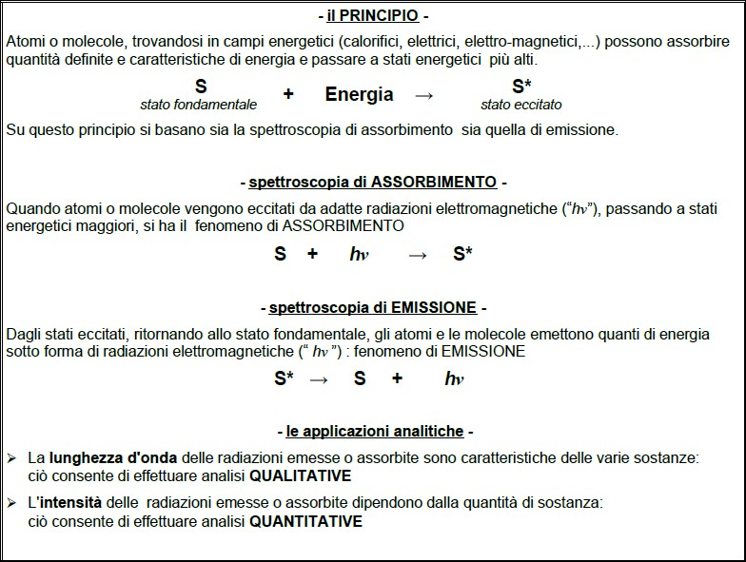

Slide 10
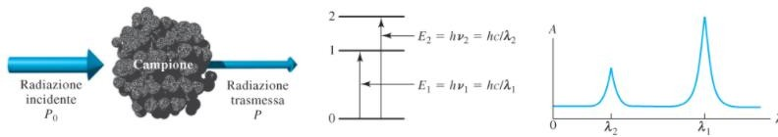
SPETTROSCOPIA DI ASSORBIMENTO
La radiazione elettromagnetica incidente può essere assorbita, l’assorbimento della radiazione comporta il passaggio ad uno stato energetico superiore per l’energia ceduta dalla radiazione
La radiazione elettromagnetica trasmessa avrà quindi una intensità minore di quella incidente

Slide 11
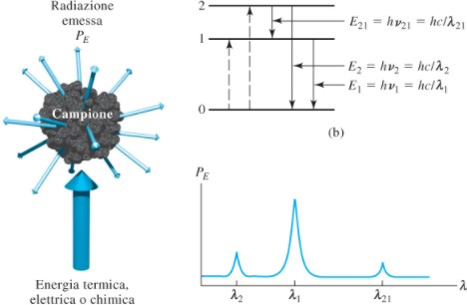
SPETTROSCOPIA DI EMISSIONE
ECCITAZIONE, ACQUISTO DI ENERGIA
EMISSIONE DI UN FOTONE PER TORNARE
ALLO STATO FONDAMENTALE
Un fotone è una particella di radiazione elettromagnetica che ha massa zero ed energia hν.
Spettro: diagramma della radiazione emessa in funzione della lunghezza d’onda

Slide 12
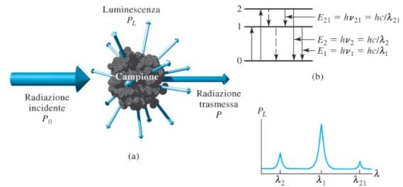
SPETTROSCOPIA DI FLUORESCENZA
La radiazione elettromagnetica incidente può essere assorbita, l’assorbimento della radiazione
comporta un salto quantico con passaggio ad una forma instabile.
La specie torna allo stato fondamentale attraverso l’emissione di fotoni

Slide 13
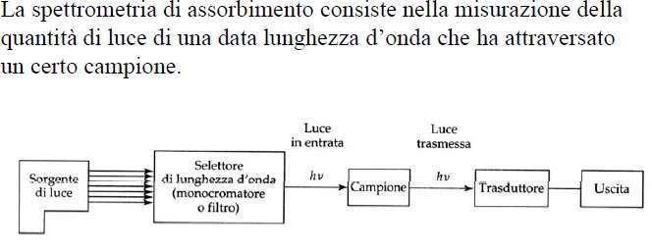

Slide 14
L’assorbimento della radiazione
Ogni specie chimica è in grado di interagire con la radiazione elettromagnetica se di
opportuna frequenza e lunghezza d’onda, ovvero di opportuna energia.
Quando una specie assorbe la radiazione, la radiazione stessa si attenua (cioè ha una intensità minore)
Concentrazione e assorbimento
Maggiore concentrazione → maggiore numero di molecole → maggiore assorbimento→ maggiore attenuazione
Cammino ottico e assorbimento
a parità di concentrazione → maggiore cammino →maggiore numero di molecole → maggiore assorbimento→ maggiore attenuazione
Notes:
APPROFONDIMENTO (rif. Skoog et al., Fondamenti di Chimica Analitica): Il fondamento microscopico dell'assorbimento: un fotone puo essere assorbito solo se la sua energia coincide esattamente con la differenza tra due livelli energetici della specie (condizione di risonanza, E2 - E1 = h x ni). L'attenuazione del fascio e quindi selettiva in lunghezza d'onda e la sua entita, a parita di specie, dipende solo dal numero di molecole incontrate: concentrazione x cammino ottico.

Slide 15
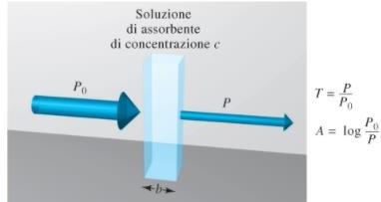
Trasmittanza e Assorbanza
La trasmittanza della soluzione è data dalla frazione della radiazione incidente trasmessa dalla soluzione
L’assorbanza è legata alla trasmittanza mediante
logaritmo
Attenuazione e concentrazione
Attenuazione e cammino ottico

Slide 16
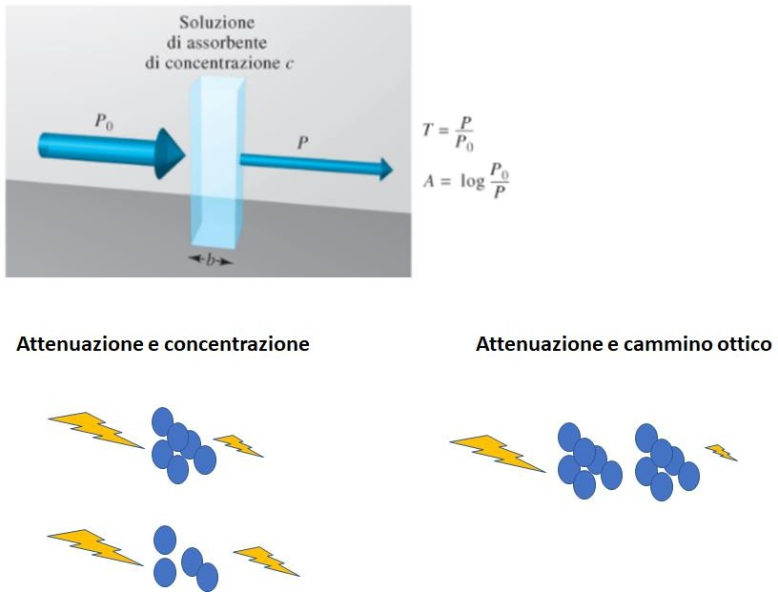
Lambert-Beer
La legge dell'assorbimento, (Lambert-Beer) ci dice in maniera quantitativa come la quantità di
radiazione attenuata dipende:
concentrazione delle molecole che assorbono
cammino ottico nel quale avviene l'assorbimento.
Quando la luce (radiazione monocromatica) attraversa un mezzo contenente un analita che assorbe si ha una diminuzione di energia e l'analita passa in uno stato eccitato.
Il termine radiazione
monocromatica
si una
riferisce ad
Per una soluzione di un'analita con una determinata concentrazione, maggiore è la distanza che la luce percorre nel mezzo (cammino ottico della luce) maggiore sarà la luce assorbita e quindi maggiore sarà l'attenuazione.
radiazione di un singolo colore, cioè con una sola lunghezza d'onda o frequenza.
A parità di lunghezza del cammino della luce, più è elevata la concentrazione delle particelle che assorbono, maggiore sarà l'attenuazione.
Notes:
APPROFONDIMENTO (rif. Skoog et al., Fondamenti di Chimica Analitica): Derivazione della legge: ogni strato infinitesimo di soluzione assorbe la stessa FRAZIONE di radiazione che lo raggiunge; integrando si ottiene un'attenuazione esponenziale P = P0 x 10^(-ebC), da cui la definizione logaritmica dell'assorbanza A = -log(P/P0) = ebC, lineare in C. La trasmittanza invece non e lineare in C: e questo il motivo per cui si lavora in assorbanza.

Slide 17
TRASMITTANZA E ASSORBANZA
La trasmittanza T della soluzione è la frazione di radiazione incidente trasmessa dalla soluzione
T=P/P₀
La trasmittanza viene spesso espressa come percentuale, chiamata trasmittanza percentuale.
T=P/P0%
L’ assorbanza, A, di una soluzione è legata alla trasmittanza da una relazione logaritmica
A=-logT
A=log P0/P
Sperimentalmente la potenza del fascio trasmesso da una celletta contenente la soluzione dell'analita è comparata con la potenza di un fascio trasmesso da una celletta identica contenente soltanto il solvente o il bianco del reagente.
Notes:
APPROFONDIMENTO (rif. Skoog et al., Fondamenti di Chimica Analitica): Attenzione all'errore fotometrico: la precisione della misura di concentrazione dipende dal valore di T. Per errori strumentali costanti su T, l'errore relativo su C e minimo per A tra circa 0,2 e 0,7 (T tra 20% e 65%): e buona pratica diluire o concentrare i campioni per lavorare in questo intervallo.

Slide 18
b= cammino ottico (cm)
Legge di Lambert-Beer
A=ε b C
C= concentrazione (M)
ε = coefficiente di assorbività molare (L mol⁻¹ cm ⁻¹)
Assorbanza è una grandezza adimensionale come evidente da
A=log P0/P
Notes:
APPROFONDIMENTO (rif. Skoog et al., Fondamenti di Chimica Analitica): L'assorbivita molare epsilon e una proprieta della specie a una data lunghezza d'onda, nel dato solvente e temperatura: valori tipici da 10 (transizioni proibite) a 100000 L/(mol cm) (coloranti). Un epsilon alto significa metodo sensibile: dalla legge di Beer, con b = 1 cm e A minima apprezzabile 0,001, il LOD e circa 0,001/epsilon.

Slide 19
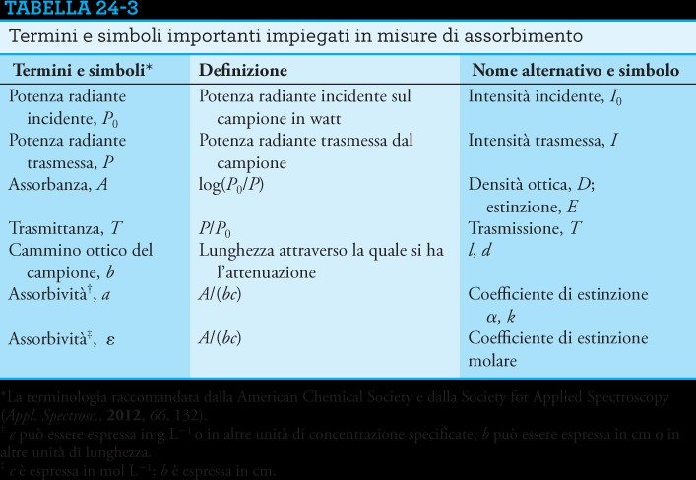
Termini impiegati in spettrometria di assorbimento
Uso della legge di Beer
Calcolare le assorbività molari delle specie conoscendo la loro concentrazione
Possiamo usare il valore dell'assorbanza misurata per ottenere la concentrazione
Assorbività variano con il solvente, la composizione della soluzione e la temperatura si utilizza una soluzione standard dell'analita nello stesso solvente e alla stessa temperatura per costruire una curva di calibrazione
Notes:
APPROFONDIMENTO (rif. Skoog et al., Fondamenti di Chimica Analitica): La legge di Beer e additiva: in presenza di piu specie assorbenti A_tot = somma di (epsilon_i x b x C_i). Su questa proprieta si basa l'analisi delle miscele: misurando l'assorbanza a tante lunghezze d'onda quante sono le specie si imposta un sistema di equazioni lineari che fornisce le singole concentrazioni.

Slide 20
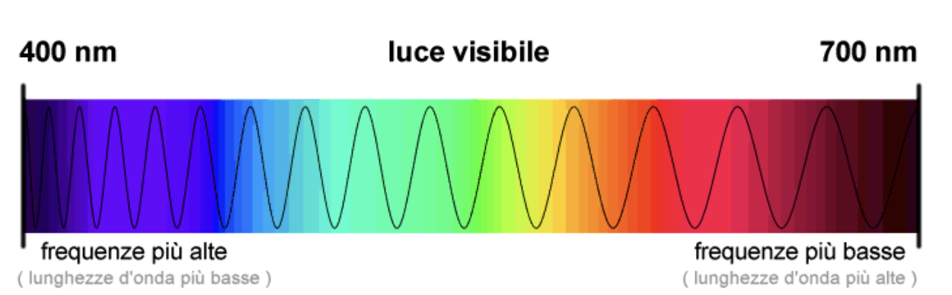
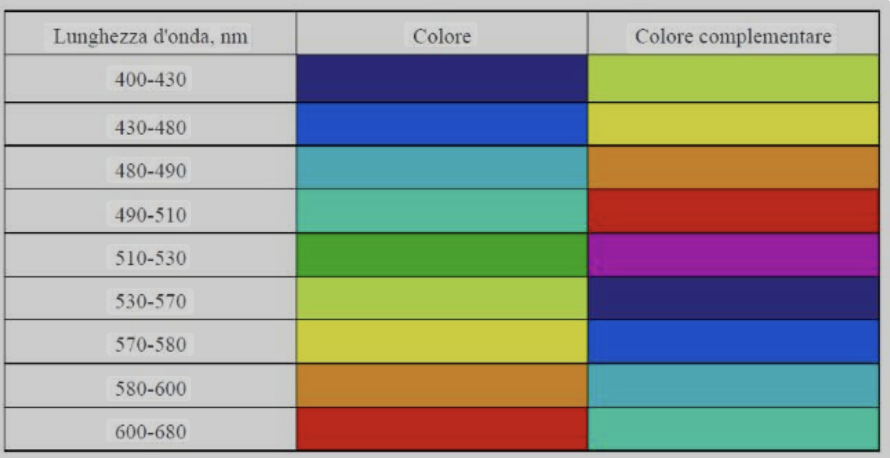
SPETTROFOTOMETRIA NEL VISIBILE

Slide 21
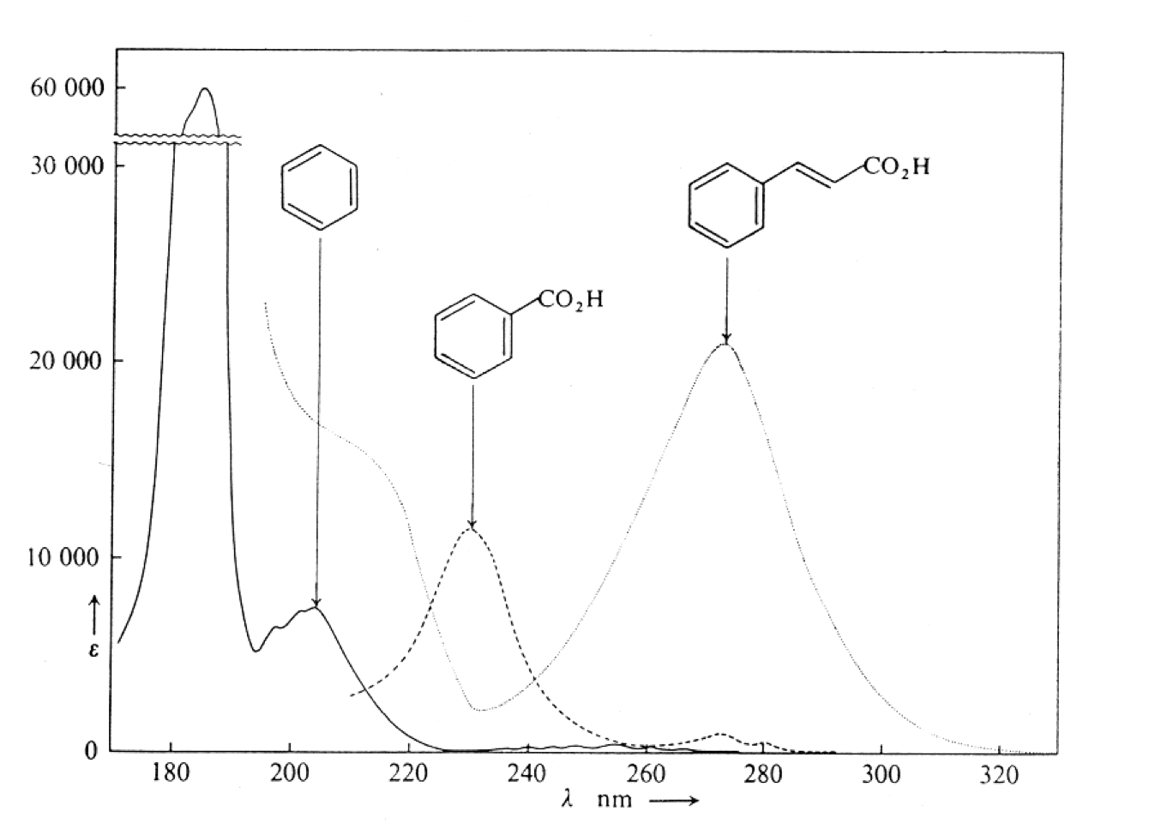
Spettri di assorbimento
Lo spettro di assorbimento mostra l'andamento dell'assorbanza in funzione della lunghezza d'onda
L'andamento dell'assorbività molare ε in funzione della lunghezza d'onda è indipendente dalla concentrazione.
Questo tipo di andamento spettrale è caratteristico e alcune volte viene usato per identificare o confermare l'identità di una particolare specie.
Il colore di una soluzione è legato al suo spettro
di assorbimento

Slide 22
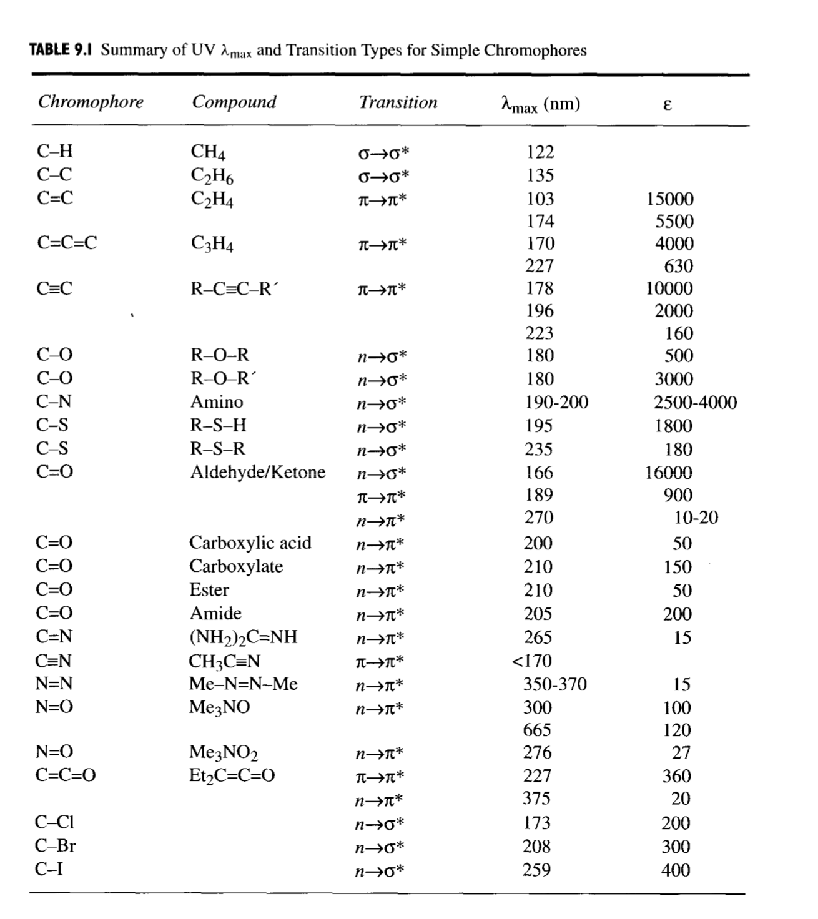
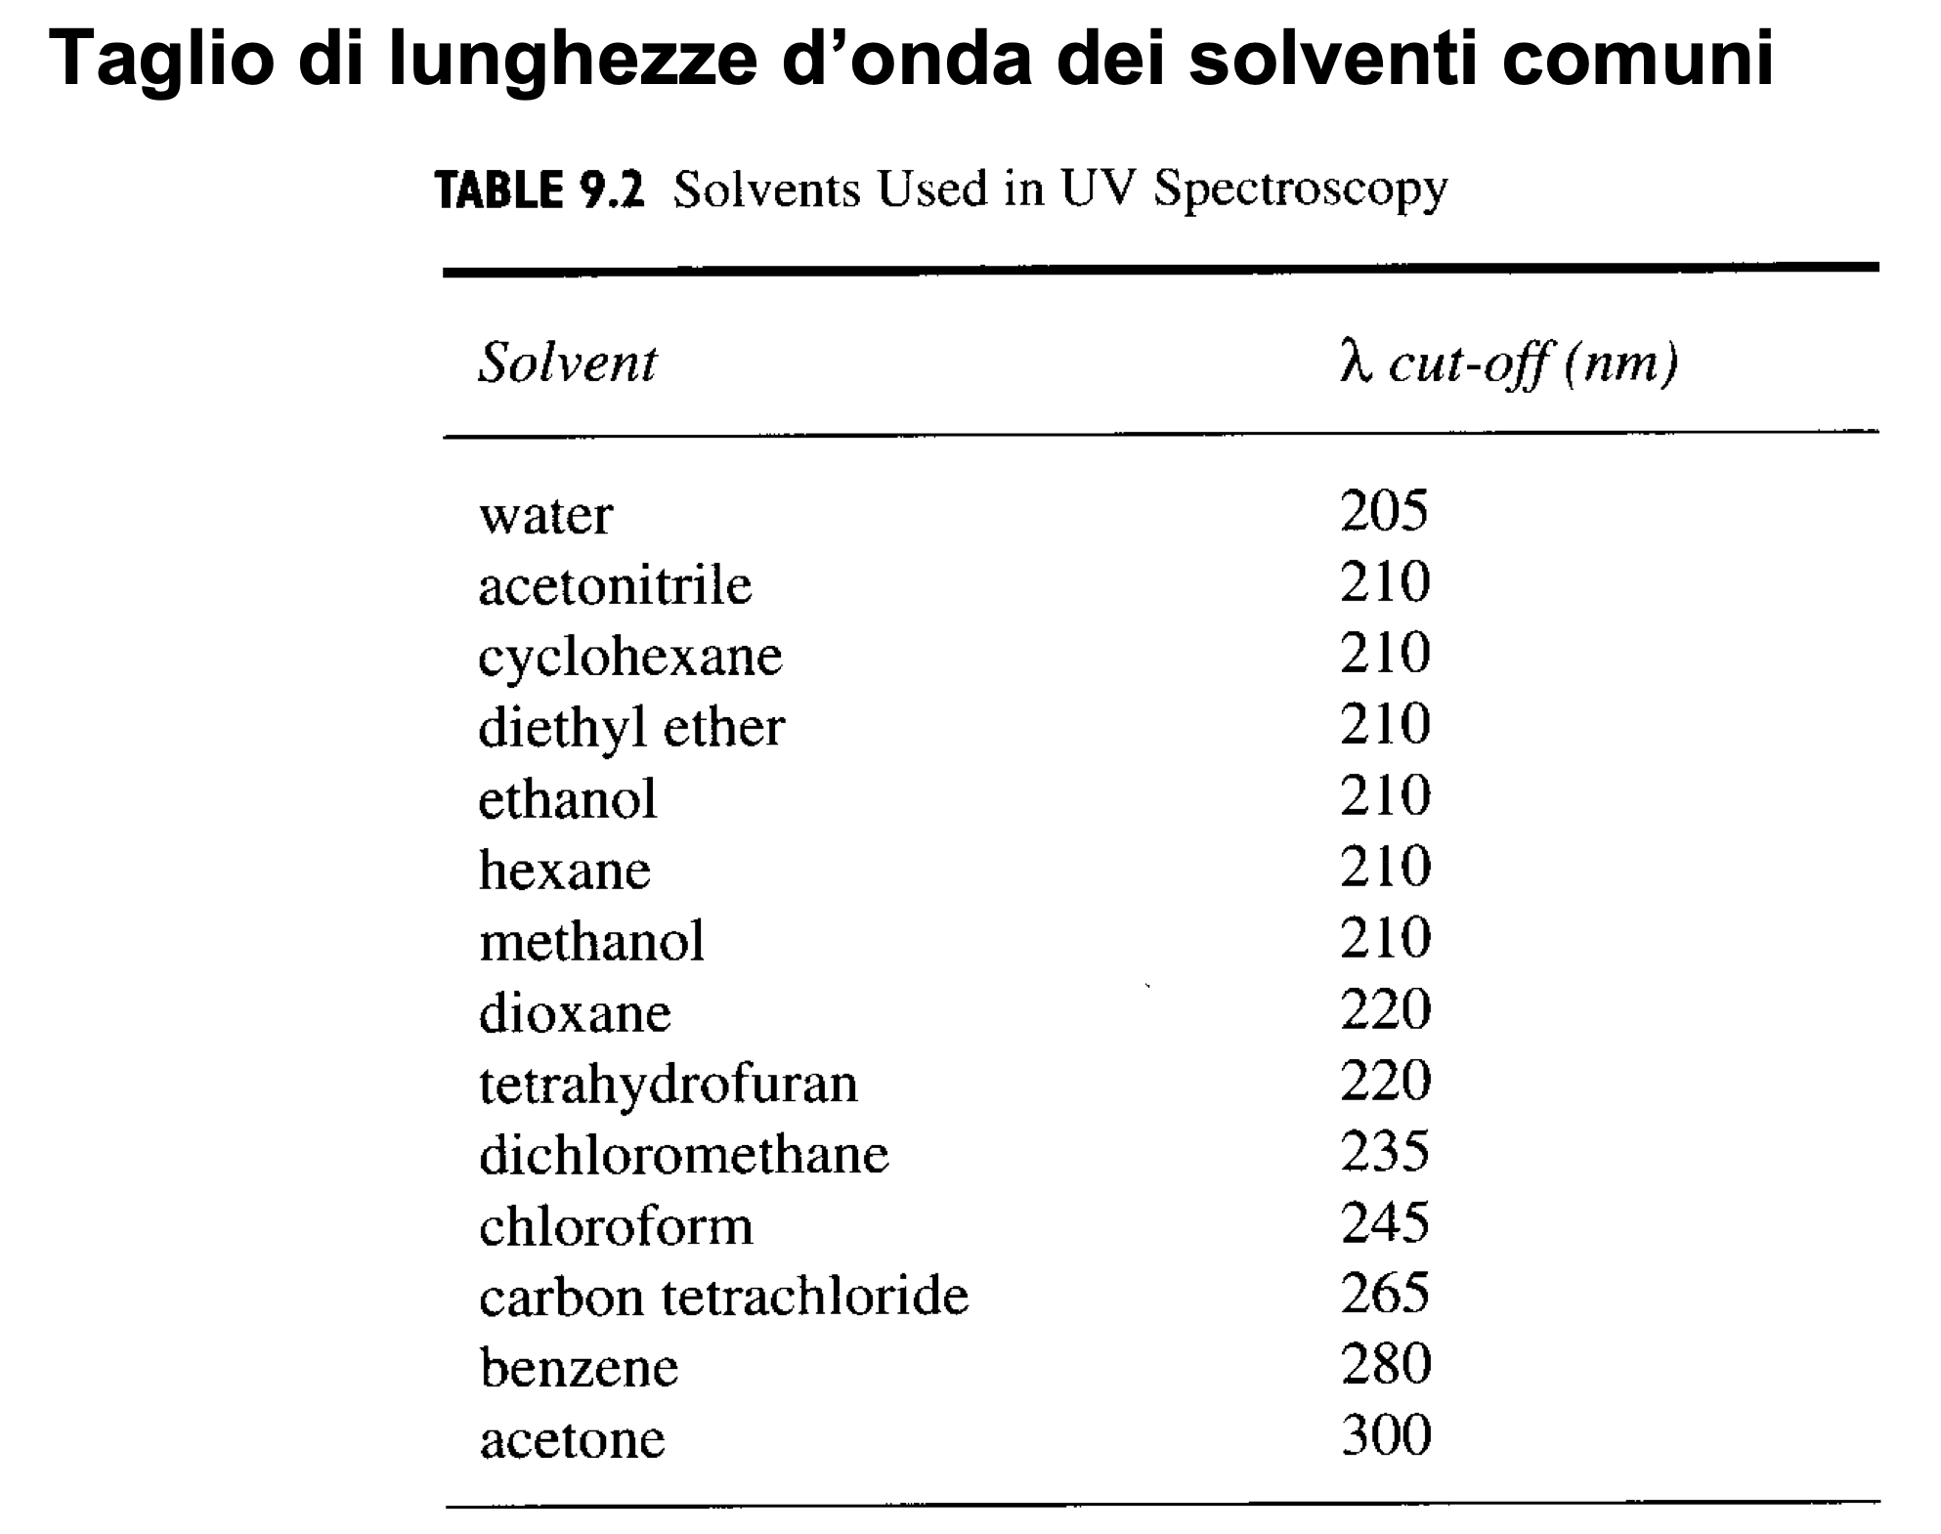

Slide 23
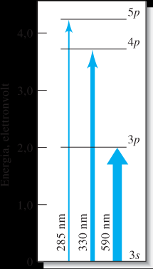
ASSORBIMENTO ATOMICO
Quando un fascio di radiazione attraversa un mezzo contenente atomi gassosi, solo poche frequenze sono attenuate dall'assorbimento.
lo spettro registrato con uno spettrometro ad alta risoluzione consiste di un numero di righe di assorbimento molto strette.
Ad esempio: le transizioni, (frecce blu tra i livelli, coinvolgono l'eccitazione di un singolo elettrone esterno del sodio dall'orbitale 3s dello stato fondamentale, a temperatura ambiente, agli orbitali 3p, 4p, e 5p)
Queste eccitazioni sono provocate dall'assorbimento di fotoni di radiazione la cui energia è esattamente pari alla differenza in energia fra gli stati eccitati e lo stato fondamentale 3s.
Le transizioni tra due diversi orbitali vengono chiamate transizioni elettroniche. Si misura l'assorbimento atomico ad una singola lunghezza d'onda usando una sorgente monocromatica con una riga molto stretta

Slide 24
ASSORBIMENTO MOLECOLARE
Le molecole subiscono tre tipi di transizioni
radiazione ultravioletta, visibile e infrarossa.
quantizzate quando eccitate dall'assorbimento di
Per la radiazione ultravioletta e visibile:
Transizioni di elettroni residenti in orbitali atomici o molecolari a bassa energia su orbitali ad energia più alta. (energia del fotone (hv) deve essere uguale alla differenza di energia fra i due orbitali)
Altri due tipi di transizioni indotte da radiazioni, e precisamente le transizioni vibrazionali e le
transizioni rotazionali.

Slide 25
La transizione elettronica
trasferimento di un elettrone da un orbitale elettronico ad un altro
La transizione può avvenire sia negli atomi (orbitali atomici) che nelle molecole (orbitali molecolari)
Assorbimento molecolare
Le molecole subiscono tre tipi di transizioni
radiazione ultravioletta, visibile e infrarossa.
quantizzate quando eccitate dall'assorbimento di
Per la radiazione ultravioletta e visibile:
Transizioni di elettroni residenti in orbitali atomici o molecolari a bassa energia su orbitali ad energia più alta. (energia del fotone (hv) deve essere uguale alla differenza di energia fra i due orbitali)
Altri due tipi di transizioni indotte da radiazioni, e precisamente le transizioni vibrazionali e le
transizioni rotazionali.

Slide 26
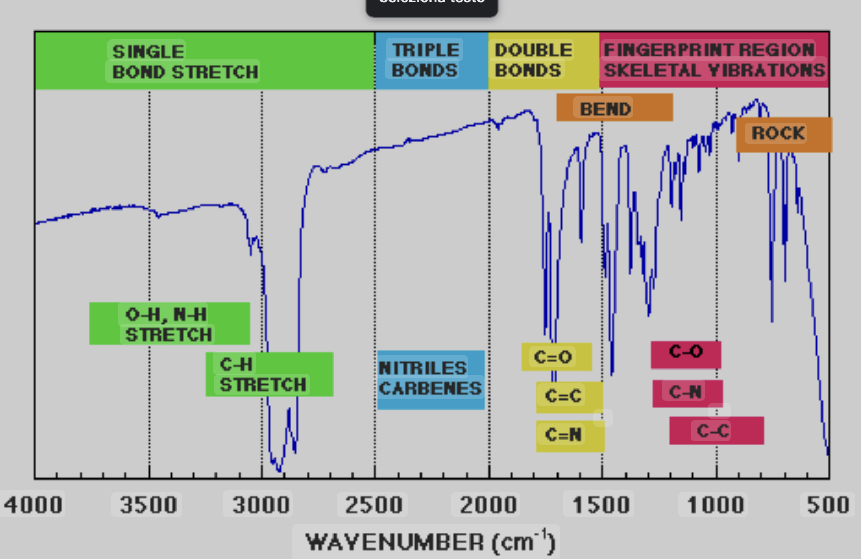
Assorbimento infrarosso (IR)
La radiazione infrarossa generalmente non è sufficiente a provocare transizioni elettroniche, ma può indurre
transizioni negli stati vibrazionali e rotazionali dello stato elettronico fondamentale della molecola.
Perché si abbia assorbimento, occorre che la sorgente emetta radiazioni con frequenze corrispondenti esattamente alle energie corrispondenti allo stato elettronico fondamentale
Assorbimento di radiazione ultravioletta e visibile (UV/VIS)
L'assorbimento molecolare nelle regioni del visibile e dell'ultravioletto consiste di bande di assorbimento
costituite da linee strettamente ravvicinate.
La tipica banda di assorbimento consiste di un numero molto elevato di linee che portano ad uno spettro continuo.
In soluzione le specie assorbenti sono circondate dal solvente e la natura a banda dell'assorbimento molecolare spesso diventa slargata → picchi di assorbimento arrotondati e continui.

Slide 27
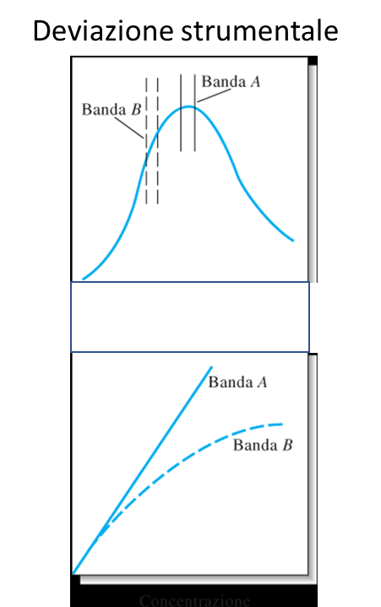
Limitazioni alla legge di Beer
La relazione lineare fra l'assorbanza e il cammino ottico ad una concentrazione fissa è una generalizzazione per la quale esistono poche eccezioni. Tuttavia, si osservano frequentemente deviazioni dalla proporzionalità diretta fra assorbanza e concentrazione quando il cammino ottico b è costante.
Deviazioni reali
Legate a concentrazione di analita >0,01M per la troppa vicinanza intermolecolare
Deviazioni strumentali
Legate a luce non monocromatica
Deviazioni chimiche
Legate a associazione o dissociazione della specie in esame o a reazione con solvente,
(prodotti che assorbono in modo diverso dall'analita)
Notes:
APPROFONDIMENTO (rif. Skoog et al., Fondamenti di Chimica Analitica): Riepilogo delle deviazioni dalla legge di Beer secondo Skoog: REALI (C > 0,01 M: le molecole interagiscono e epsilon cambia; anche l'indice di rifrazione varia), STRUMENTALI (radiazione policromatica: la legge vale per radiazione monocromatica; luce diffusa nello strumento), CHIMICHE (equilibri di dissociazione/associazione: es. un indicatore che cambia forma con la diluizione). Le deviazioni sono quasi sempre negative (curva che piega verso il basso).

Slide 28
Spettri di emissione
La materia (atomi, molecole, ioni) possono essere eccitati ad uno o più livelli energetici superiori mediante bombardamento con elettroni
l'esposizione al plasma ad elevata temperatura
alla fiamma
l'esposizione ad una sorgente di radiazione elettromagnetica
La vita media di una specie eccitata è generalmente estremamente breve (10⁻⁹ fino a 10⁻⁶ s)
Per tornare allo stato fondamentale la specie rilascia l'energia in eccesso nella forma di radiazione elettromagnetica
EMISSIONE DI UNA RADIAZIONE ELETTROMAGNETICA=grandezza misurabile (λ e intensità)

Slide 29
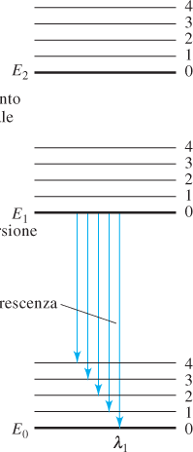
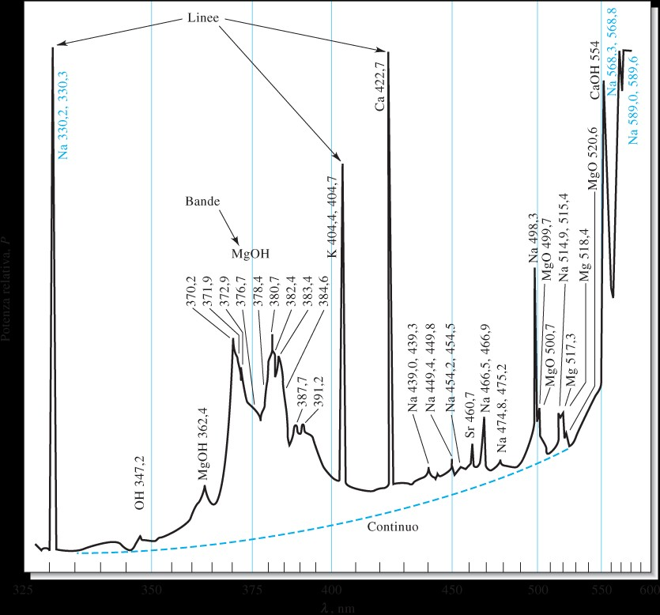
Caratteristiche dello spettro di emissione
La radiazione di una sorgente è descritta dallo spettro di emissione, (grafico in cui la potenza della radiazione emessa è espressa in funzione della lunghezza d'onda)
λ

Slide 30
Gli spettri a righe sono costituiti da linee discrete e ben separate, ciascuna corrispondente a una specifica transizione elettronica tra due livelli energetici quantizzati di un atomo libero. Sono usati nelle tecniche di Spettroscopia di emissione o assorbimento atomica (AAS, AES).
•Negli atomi liberi (come in una fiamma o plasma), gli elettroni possono trovarsi solo in livelli energetici definiti.
•Quando un elettrone passa da un livello a un altro, emette o assorbe un fotone di energia precisa:
•Ogni atomo ha un “impronta digitale” unica di righe spettrali.
Esempio: Spettro di emissione del sodio → due righe gialle caratteristiche (D₁ e D₂ a ~589 nm).
Gli spettri a bande sono composti da insiemi di righe molto ravvicinate che appaiono come bande più o meno larghe. Sono usati in Spettroscopia molecolare (UV-Vis, IR, Raman).
Ogni banda corrisponde a una transizione elettronica molecolare, accompagnata da transizioni vibrazionali e rotazionali.
Nelle molecole, oltre ai livelli elettronici, esistono anche livelli vibrazionali e rotazionali.
Quando una transizione elettronica avviene, più livelli vibrazionali e rotazionali sono coinvolti → si formano molte righe ravvicinate che si fondono in una banda.
Esempio: Spettro UV-Vis o IR di una molecola organica: assorbimenti ampi e smussati, non righe nette.
Notes:
APPROFONDIMENTO (rif. Skoog et al., Fondamenti di Chimica Analitica): Righe vs bande: l'atomo libero ha solo livelli elettronici (righe strettissime, larghezza 0,002-0,005 nm), la molecola sovrappone a ogni livello elettronico una scala di livelli vibrazionali e rotazionali (bande larghe decine di nm, ulteriormente slargate in soluzione dalle interazioni col solvente). Da qui la specificita quasi assoluta della spettroscopia atomica e la minore selettivita di quella molecolare UV-visibile.

Slide 31
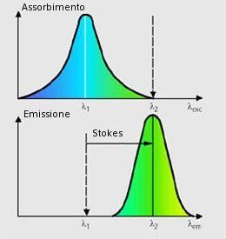
Emissione mediante fluorescenza e fosforescenza
La fluorescenza è un processo di emissione analiticamente importante in cui gli atomi o le molecole sono eccitati mediante l'assorbimento di un fascio di radiazione elettromagnetica.
Le specie eccitate poi rilassano allo stato fondamentale, cedendo il loro eccesso di energia come fotoni.
La fluorescenza ha luogo molto più rapidamente della fosforescenza ed è generalmente completa in circa 10⁻⁵ s (o meno) dal momento dell'eccitazione.
Notes:
APPROFONDIMENTO (rif. Skoog et al., Fondamenti di Chimica Analitica): Meccanismo della fluorescenza (diagramma di Jablonski): assorbimento verso stati vibrazionali eccitati di S1, rapidissimo rilassamento vibrazionale non radiativo fino al livello vibrazionale fondamentale di S1, quindi emissione radiativa verso S0. La perdita di energia nel rilassamento vibrazionale spiega lo spostamento di Stokes: l'emissione e sempre a lunghezza d'onda maggiore dell'eccitazione.

Slide 32
Fluorescenza atomica
Atomi gassosi possono fluorescere quando sono esposti ad una radiazione che ha una lunghezza d'onda uguale ad una delle linee di assorbimento (o emissione) dell'elemento in questione.
Il rilassamento può quindi aver luogo mediante riemissione fluorescente di radiazione di identica lunghezza d'onda. Quando le lunghezze d'onda di eccitazione e di emissione sono le stesse, la risultante emissione è chiamata fluorescenza di risonanza.
Fluorescenza molecolare
La fluorescenza è un processo di fotolumiscenza nel quale le molecole vengono eccitate mediante
assorbimento di radiazione elettromagnetica.
Le specie eccitate quindi possono subire rilassamento ritornando nello stato fondamentale e cedendo il loro eccesso di energia sotto forma di fotoni. Tipicamente la lunghezza d’onda della radiazione emessa è maggiore di quella di eccitazione in quanto possiede energia minore.

Slide 33
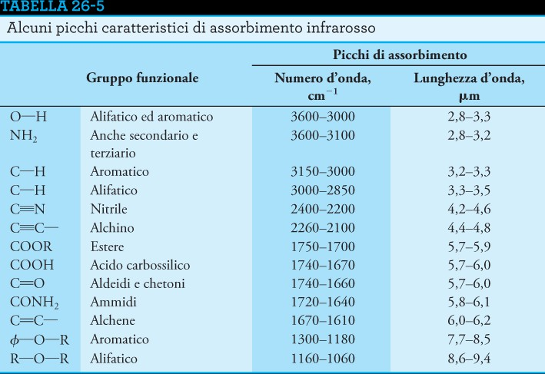
Spettroscopia IR
Tutte le molecole organiche e inorganiche assorbono radiazione infrarossa Eccezioni: composti omonucleari es. O₂, N₂, e Cl₂
Il numero d'onda è il numero di oscillazioni di un'onda nell'unità di lunghezza, e corrisponde quindi al reciproco della lunghezza d'onda
La spettroscopia infrarossa → identificazione qualitativa
Minore efficienza di S. assorbimento UV/VIS per determinazioni quantitative (minore sensibilità e maggiori deviazioni dalla legge di Beer)
L'energia della radiazione infrarossa genera transizioni vibrazionali e rotazionali, ma non è sufficiente ad eccitare transizioni elettroniche.
I modi in cui una molecola può vibrare dipende dal numero di legami e dal numero di atomi della molecola
Il numero delle vibrazioni è elevato anche per molecole molto
semplici
Notes:
APPROFONDIMENTO (rif. Skoog et al., Fondamenti di Chimica Analitica): Il numero d'onda (cm-1), usato in IR, e il reciproco della lunghezza d'onda ed e direttamente proporzionale all'energia: il medio IR analitico copre 4000-400 cm-1. Requisito di attivita IR: la vibrazione deve variare il momento di dipolo della molecola; per questo O2 e N2 (omonucleari, dipolo nullo per simmetria) sono trasparenti all'IR, il che rende l'aria un 'solvente' ideale per questa spettroscopia.

Slide 34
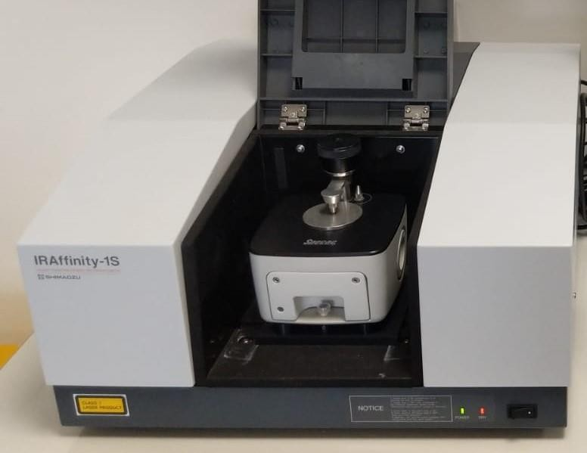
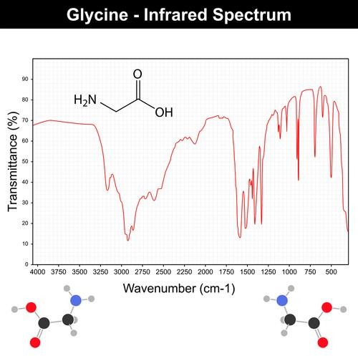
Spettroscopia IR
Tre tipi di strumenti IR:
spettrometri dispersivi (o spettrofotometri) spettrometri in trasformata di Fourier (FTIR) fotometri a filtro
Lo spettrometro FTIR è il tipo più comune di spettrometro infrarosso. Oggi la maggior parte di strumenti infrarossi venduti sono sistemi FTIR.
Gli strumenti in trasformata di Fourier non contengono elementi dispersivi e tutte le lunghezze d'onda sono rivelate e misurate contemporaneamente usando un interferometro.
Notes:
APPROFONDIMENTO (rif. Skoog et al., Fondamenti di Chimica Analitica): Il vantaggio del FTIR (vantaggio di Fellgett o multiplex): tutte le lunghezze d'onda sono misurate contemporaneamente dall'interferometro di Michelson, e lo spettro si ottiene per trasformata di Fourier dell'interferogramma. Ne risultano rapidita, rapporto segnale/rumore superiore (si mediano molte scansioni) e accuratezza in lunghezza d'onda garantita dal laser interno di riferimento.

Slide 35
COMPONENTI STRUMENTALI
La maggior parte degli strumenti spettroscopici per le regioni UV/visibile e IR consiste di:
una sorgente stabile di energia radiante
un selettore di lunghezze d'onda che isola una regione limitata dello spettro per la misura
uno o più contenitori per il campione
un rivelatore di radiazione che converte l'energia radiante in un segnale elettrico misurabile
un processore e un registratore del segnale, normalmente costituito da un hardware elettronico e, nei moderni strumenti, da un computer.
Notes:
APPROFONDIMENTO (rif. Skoog et al., Fondamenti di Chimica Analitica): Confronto delle configurazioni (Skoog): in assorbimento la sequenza e sorgente-selettore-campione-rivelatore (o sorgente-campione-selettore); in emissione il campione stesso, eccitato da fiamma o plasma, e la sorgente; in fluorescenza il rivelatore e posto a 90 gradi dal fascio di eccitazione per non raccogliere la radiazione trasmessa della sorgente.

Slide 36
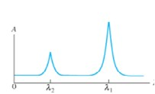
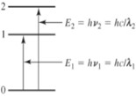
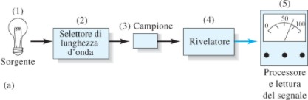
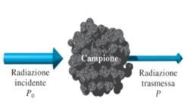
spettroscopia di assorbimento
sorgente di radiazione esterna.
l'attenuazione della radiazione proveniente dalla sorgente viene misurata ad una lunghezza d'onda
selezionata.
A=-logT
A=log P0/P

Slide 37
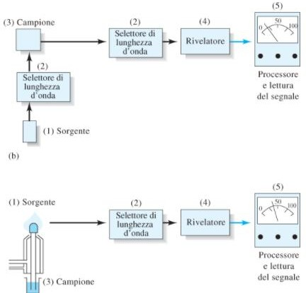
Spettroscopia di fluorescenza e emissione
Nelle misure di fluorescenza
sorgente eccita l'analita e causa l'emissione della radiazione caratteristica (misurata a 90 gradi rispetto alla direzione della radiazione incidente della sorgente)
Nella spettroscopia di emissione è lo stesso campione che funge da emettitore.
Plasma o fiamma (energia per l’emissione)
Emissione a λ caratteristica e potenza proporzionale a concentrazione

Slide 38
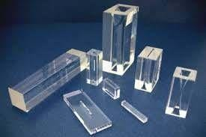
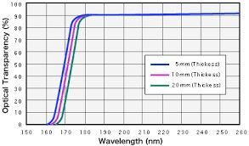
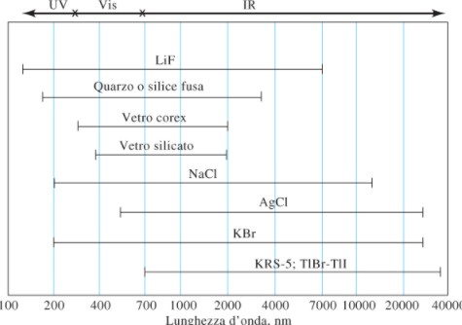
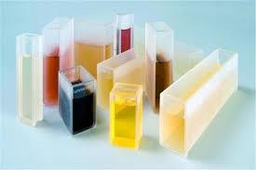
Materiali ottici – concetto di trasparenza ottica
Le celle, le finestre, le lenti, gli specchi e gli elementi dispersivi delle lunghezze d'onda in uno strumento di spettroscopia ottica devono essere trasparenti nella regione di lunghezze d'onda che è stata selezionata per l'analisi.

Slide 39
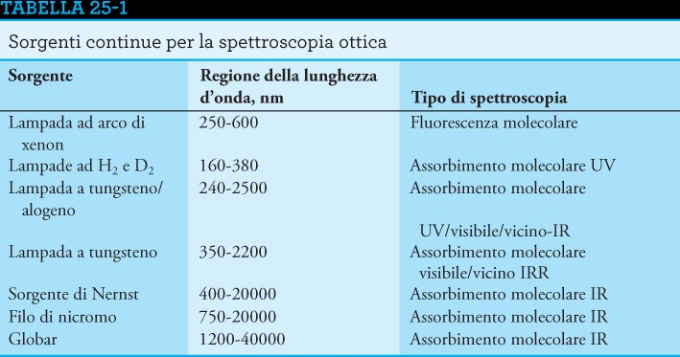
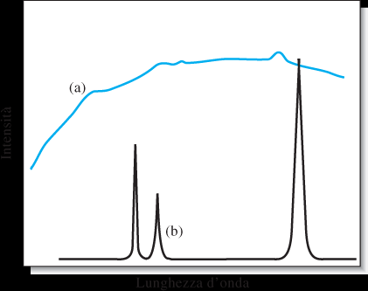
Sorgenti spettroscopiche
La sorgente → fascio di radiazione di potenza utile per rivelazione e misura
La radiazione elettromagnetica emessa dalla
sorgente deve essere stabile (come λ e P)
Sorgenti continue
Emettono radiazioni la cui intensità varia poco con la lunghezza d'onda
Radiazione ininterrotta nel tempo
Sorgenti a righe
emettono un numero limitato di righe spettrali con intervallo di
lunghezza d'onda molto ristretto

Slide 40
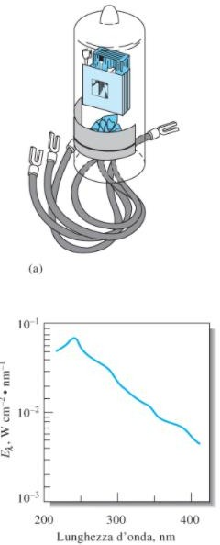
Sorgenti continue nella regione ultravioletto/visibile
Le lampade al deuterio
usate per fornire una radiazione continua nella regione UV.
tubo cilindrico contenente deuterio a bassa pressione, con una finestra di quarzo dalla quale fuoriesce la radiazione.
Lampada a filamento di tungsteno
funzionano ad una temperatura di circa 2900 K, che produce una radiazione utile fra 350 e 2200 nm.
Notes:
APPROFONDIMENTO (rif. Skoog et al., Fondamenti di Chimica Analitica): La lampada al deuterio genera un continuo UV (180-375 nm) per dissociazione della molecola D2 eccitata elettricamente: l'energia in eccesso si ripartisce con continuita tra i due atomi. La finestra deve essere di quarzo perche il vetro assorbe sotto i 350 nm: stessa ragione per cui le cuvette UV sono di quarzo.

Slide 41
Selettori della lunghezza d'onda
Gli strumenti spettroscopici nelle regioni UV e visibile normalmente possiedono uno o più dispositivi
per limitare la radiazione (assorbita o emessa dall’analita) da misurare a una banda stretta
Banda stretta = incremento di selettività e sensibilità
Misure di assorbimento → bande strette limitano la deviazione dalla legge di Beer per radiazione policromatica
Dispositivi per isolare la lunghezza d'onda desiderata :
monocromatore o filtro
policromatore

Slide 42
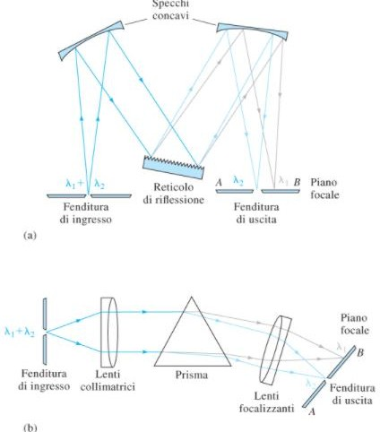
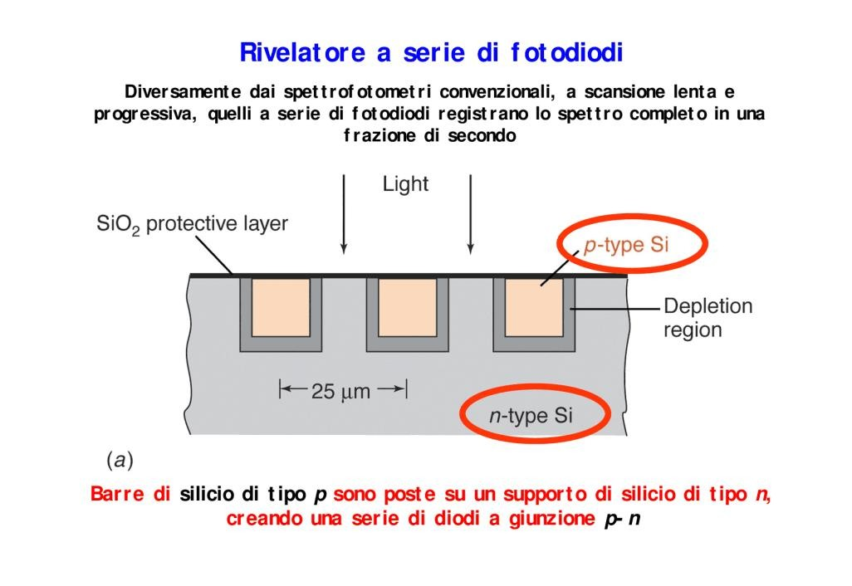
MONOCROMATORI
I monocromatori hanno un reticolo di diffrazione per disperdere la radiazione nelle lunghezze d'onda che la compongono
Ruotando il reticolo, le diverse lunghezze d'onda possono
essere fatte passare attraverso la fenditura di uscita
POLICROMATORI
I policromatori hanno un reticolo di diffrazione per disperdere la radiazione nelle lunghezze d'onda che la compongono.
contiene diverse fenditure di uscita, in modo tale da poter isolare simultaneamente varie bande di lunghezze d'onda che colpiscono un rivelatore multi-lunghezze d'onda (es. DAD)

Slide 43
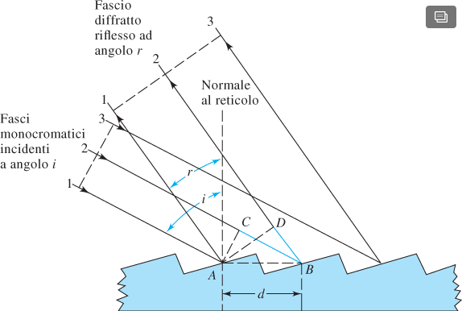
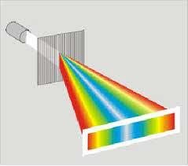
RETICOLO DI DIFFRAZIONE
RETICOLO consiste di una superficie dura otticamente piana e levigata con elevato numero di solchi paralleli e strettamente spaziati
reticolo per UV/VIS contiene tipicamente da 1200 e
2400 solchi/mm
diffrazione altamente efficiente della radiazione
monocromatore con reticolo a gradini genera una dispersione lineare della radiazione lungo il piano focale
Notes:
APPROFONDIMENTO (rif. Skoog et al., Fondamenti di Chimica Analitica): Nel reticolo di diffrazione la dispersione nasce dall'interferenza costruttiva: n x lambda = d(sen i + sen r). A parita d'angolo, piu solchi per millimetro significano maggiore dispersione. I reticoli moderni sono repliche olografiche, economiche e con poca luce diffusa; la larghezza di banda effettiva dipende poi dalle fenditure di ingresso e uscita.

Slide 44
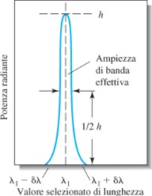
MONOCROMATORE
L'ampiezza di banda di un monocromatore dipende da:
dimensioni e dalla qualità dell'elemento dispersivo, larghezza della fenditura
lunghezza focale del monocromatore
AMPIEZZA DI BANDA
Intervallo in nm della lunghezza d’onda selezionata varia da 1 a 20 nm

Slide 45
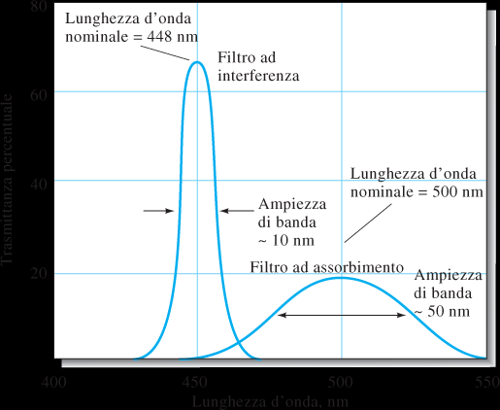
Filtri di radiazione
I filtri bloccano tutte le lunghezze d’onda ad eccezione di una banda ristretta di radiazione, da una sorgente continua.
filtri ad interferenza
filtri ad assorbimento.
filtri ad interferenza
trasmettono una percentuale di radiazione molto grande
Banda più stretta
filtri di assorbimento
trasmettono una percentuale di radiazione piccola
Banda più larga

Slide 46
Filtri ad interferenza
trasmettono una percentuale di radiazione molto grande
  Banda più stretta
  Un filtro ad interferenza è costituito da più strati sottili di materiali trasparenti con indici di rifrazione diversi, depositati su un substrato di vetro.
  Il suo funzionamento si basa sul principio dell’interferenza costruttiva e distruttiva delle onde luminose:
  Quando la luce incide sul filtro, una parte viene riflessa e una parte trasmessa a ogni interfaccia tra i vari strati.
  Le onde riflesse e trasmesse interferiscono tra loro:
Filtri di assorbimento
trasmettono una percentuale di radiazione piccola
Banda più larga
I filtri di assorbimento sono fatti di vetri o materiali plastici colorati, ai quali vengono aggiunti coloranti o ossidi metallici.
Queste sostanze assorbono in modo selettivo alcune lunghezze d’onda della luce bianca, lasciandone passare altre.
le lunghezze d’onda assorbite vengono eliminate (la luce non le attraversa),
le lunghezze d’onda trasmesse determinano il colore del filtro e la banda passante.
filtri di assorbimento
trasmettono una percentuale di radiazione piccola
Banda più larga

Slide 47
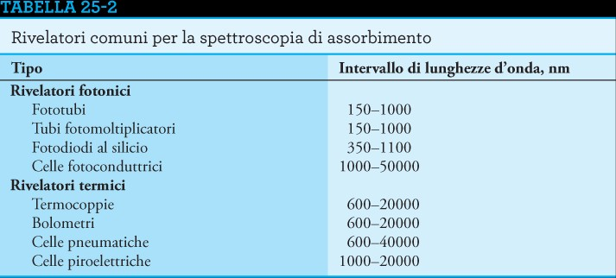
Rivelazione e misura dell'energia radiante
Le informazioni spettroscopiche analiticamente utili proporzionale alla quantità di materia che la ha prodotta.
devono contenere una quantità di segnale
La potenza radiante trasmessa, fluorescente, o emessa deve essere rivelata in qualche modo e convertita in una quantità misurabile.
Il rivelatore
L'informazione di interesse viene codificata e trattata come un segnale elettrico da un trasduttore di radiazioni
Perché trasduttore?
Converte un segnale ottico (fotoni) in un segnale elettrico
Notes:
APPROFONDIMENTO (rif. Skoog et al., Fondamenti di Chimica Analitica): Requisiti del rivelatore ideale secondo Skoog: alta sensibilita, alto rapporto segnale/rumore, risposta costante con la lunghezza d'onda, tempo di risposta breve, segnale di buio nullo, risposta lineare alla potenza radiante (S = k x P + kd). La linearita e essenziale perche la legge di Beer possa tradursi in linearita segnale-concentrazione.

Slide 48


FOTOTUBO
FOTOMOLTIPLICATORE
Simile al fototubo
La risposta è basata sull'effetto fotoelettrico
Amplificazione → sensibilità maggiore
fotocatodo e anodo a filamento saldati in un
contenitore trasparente di vetro o di quarzo.
La superficie del catodo supporta uno strato di
Superficie catodica (emette elettroni per esposizione a radiazione
materiale fotoemissivo (emette elettroni quando è irradiato)
Applicando un potenziale tra gli elettrodi, i fotoelettroni emessi sono attratti dall'anodo a filamento carico positivamente (fotocorrente)
FOTOCORRENTE PROPORZIONALE AL FASCIO DI
FOTONI
Ha una serie di DINODI
Gli elettroni emessi dal catodo vengono accelerati verso il primo dinodo.
Ciascun fotoelettrone che colpisce la superficie del dinodo produce elettroni secondari, che vengono accelerati al dinodo 2, da qui dinodo 3 …. Etc fino all’anodo che genera fotocorrente
Notes:
APPROFONDIMENTO (rif. Skoog et al., Fondamenti di Chimica Analitica): Il fotomoltiplicatore amplifica per emissione secondaria: ogni fotoelettrone accelerato su un dinodo ne estrae 3-5; con 9 dinodi il guadagno e 10^6-10^7. E il rivelatore piu sensibile per l'UV-visibile (puo contare singoli fotoni), ma va protetto dalla luce intensa e alimentato con alta tensione stabilizzata. Alternativa moderna: array di fotodiodi (DAD), meno sensibile ma multiplex.

Slide 49

Contenitori per il campione
CUVETTE
costruite
interesse.
con un materiale trasparente nella regione spettrale di
CUVETTE di plastica hanno trovato applicazione nella regione visibile. Il più comune materiale trasparente per gli studi nell'infrarosso è il cloruro di sodio cristallino.
Le migliori cellette hanno finestre che sono normali alla direzione del raggio per minimizzare le perdite dovute alla riflessione. La lunghezza di celletta più comune per gli studi nelle regioni ultravioletta e visibile è 1 cm.

Slide 50
SPETTROSCOPIA MOLECOLARE DI ASSORBIMENTO
La spettroscopia molecolare basata sulla radiazione ultravioletta, visibile e infrarossa è ampiamente usata
per l'identificazione e la determinazione di molte specie inorganiche, organiche e biochimiche.
La spettroscopia molecolare di assorbimento nell'ultravioletto/visibile è utilizzata soprattutto per l'analisi quantitativa.
La spettroscopia di assorbimento nell'infrarosso è uno strumento potente per la determinazione della struttura di composti sia inorganici che organici.
La spettroscopia di assorbimento nell’infrarosso (combinata con tecniche di calibrazione multivariata) è alla base di strumentazione di notevole importanza nel settore alimentare (WineScan – MilkScan – OilScan)

Slide 51
Specie assorbenti
Assorbimento di radiazioni ultraviolette e visibili da parte di molecole è dato da:
assorbimento elettronico di una o più bande (costituite da molte linee strettamente spaziate ma discrete)
Ogni linea nasce dalla transizione di un elettrone dallo stato fondamentale ad uno dei molti stati
energetici vibrazionali e rotazionali associati ad ogni stato energetico elettronico eccitato
Assorbimento da parte di composti organici (UV-VIS)
A lunghezze d'onda fra 180 e 780 nm è dovuto a:
interazioni fra i fotoni e elettroni che partecipano direttamente alla formazione del legame elettroni orbitali esterni di atomi come ossigeno, zolfo, azoto ed alogeni
ESEMPIO: elettroni coinvolti in legami doppi e tripli di molecole organiche sono legati debolmente quindi facilmente eccitati dalla radiazione → specie con legami insaturi generalmente mostrano picchi di assorbimento utili.

Slide 52


Gruppi funzionali organici insaturi che assorbono nelle regioni ultravioletta e visibile sono noti come cromofori

Slide 53
Applicazioni quantitative
Ampia applicabilità: specie inorganiche, organiche e biochimiche assorbono radiazione visibile o ultravioletta
- specie non assorbenti possono essere determinate dopo conversione chimica a derivatizzazione con cromofori
Sensibilità: I limiti di rilevabilità tipici per la spettroscopia di assorbimento variano da 10⁻⁴ a 10⁻⁵ M. Questo intervallo può spesso essere esteso a 10⁻⁶ o anche 10⁻⁷ M con alcune modifiche procedurali.
Selettività: da moderata ad alta nei casi dove è possibile trovare una lunghezza d'onda alla quale soltanto l'analita assorbe e ciò rende le separazioni preliminari non necessarie (dipende da matrice)
Buona accuratezza: errori relativi in concentrazione incontrati con una tipica procedura spettrofotometrica o
fotometrica usando la radiazione ultravioletta e visibile giacciono nell'intervallo dall’1% al 5%
Facilità e convenienza: misure spettrofotometriche e fotometriche sono facilmente e rapidamente eseguite
Notes:
APPROFONDIMENTO (rif. Skoog et al., Fondamenti di Chimica Analitica): Le caratteristiche quantitative della spettrofotometria UV-vis secondo Skoog: applicabilita amplissima (con derivatizzazione anche specie non assorbenti), LOD tipici 10^-4-10^-5 M (estendibili a 10^-7), selettivita gestibile con la scelta della lunghezza d'onda, errori relativi 1-5% (riducibili sotto l'1% con tecniche differenziali), semplicita e costi contenuti: da qui la sua diffusione capillare nei laboratori di controllo alimentare.

Slide 54
PROCEDURA
Selezione della lunghezza d'onda (come si individua?)
→ Per la sensibilità massima, le misure di assorbanza spettrofotometriche sono eseguite ad una lunghezza d'onda corrispondente al picco di massimo assorbimento (quale è? Che prova preliminare deve essere condotta?)
Variabili che influenzano l'assorbanza (quali sono/come individuarle/limitarle – cfr deviazioni «reali/strumentali/chimiche») Variabili comuni che influenzano lo spettro di assorbimento di una sostanza includono il tipo di solvente, il pH della soluzione, la temperatura, l'alta concentrazione di elettrolita e la presenza di sostanze interferenti.
Determinazione della relazione fra assorbanza e concentrazione (come si determina?)
Curva di calibrazione (lineare – legge di Lambert-Beer)
Metodo dell'aggiunta standard (come si esegue? Che vantaggi offre rispetto a curva di calibrazione?)
Minimizza interazioni spurie della matrice
Notes:
APPROFONDIMENTO (rif. Skoog et al., Fondamenti di Chimica Analitica): La scelta della lunghezza d'onda di lavoro cade sul massimo di assorbimento per due ragioni: massima sensibilita (epsilon massimo) e massima robustezza (al massimo la curva e piatta, quindi piccoli errori di lunghezza d'onda non cambiano epsilon e le deviazioni da radiazione policromatica sono minime). Serve quindi registrare preliminarmente lo spettro di assorbimento dell'analita.

Slide 55

Spettroscopia di fluorescenza molecolare
La fluorescenza è un processo di fotoluminescenza nel quale gli atomi o le molecole vengono eccitate dall'assorbimento di un fascio di radiazione elettromagnetica
Le specie eccitate poi rilassano allo stato fondamentale → eccesso di energia ceduto come fotoni
Una delle particolarità più attraenti della fluorescenza molecolare è la sua sensibilità intrinseca, che spesso è da uno a tre ordini di grandezza maggiore di quella della spettroscopia di assorbimento.
Altro vantaggio dei metodi di fotoluminescenza è la linearità della risposta in un esteso intervallo di concentrazioni, che è significativamente più ampio di quello dei metodi di assorbimento.
Tuttavia, i metodi di fluorescenza sono di applicabilità più ristretta di quelli di assorbimento a causa del numero relativamente limitato dei sistemi chimici che mostrano una apprezzabile fluorescenza.

Slide 56


TEORIA DELLA FLUORESCENZA MOLECOLARE
La fluorescenza molecolare viene misurata eccitando il campione alla lunghezza d'onda di assorbimento, chiamata anche lunghezza d'onda di eccitazione, e misurando l'emissione ad una lunghezza d'onda maggiore, chiamata lunghezza d'onda di emissione o di fluorescenza.
L'emissione di fluorescenza termina in < 10⁻⁵ s
1
2
Eccitazione ed emissione della LECITINA

Slide 57
Specie fluorescenti e rendimento quantico
la fluorescenza è radiazione elettromagnetica emessa da una molecola allo stato eccitato per tornare allo
stato fondamentale
→ tutte le molecole assorbenti potenzialmente possono fluorescere ma la maggior parte dei composti non fluoresce → se la propria struttura prevede cammini per i quali il rilassamento può avvenire ad una velocità maggiore dell'emissione fluorescente
Rendimento quantico della fluorescenza molecolare è il rapporto tra numero di molecole che fluoresce e le
molecole eccitate totali → ovvero il rapporto dei fotoni emessi rispetto ai fotoni assorbiti
→ molecole altamente fluorescenti hanno efficienze quantiche circa uno
Le molecole non fluorescenti hanno efficienza che tende a zero
Relazione tra fluorescenza e struttura
Anelli aromatici → emissione di fluorescenza molecolare più intensa e più utile
Composti carbonilici alifatici ed aliciclici, strutture aventi doppi legami altamente coniugati→ fluorescenza
Notes:
APPROFONDIMENTO (rif. Skoog et al., Fondamenti di Chimica Analitica): Il rendimento quantico riflette la competizione cinetica tra emissione radiativa e vie non radiative (conversione interna, incrocio intersistema, trasferimento di energia). La fluorescenza e favorita da: rigidita strutturale, anelli aromatici condensati, sostituenti elettron-donatori, basse temperature, alta viscosita del mezzo. E soppressa (quenching) da ossigeno disciolto, atomi pesanti, gruppi carbonilici e nitro.

Slide 58




Fluorescenza e struttura
Strutture che fluorescono:
Anelli aromatici non sostituiti (efficienza quantica aumenta con il numero di anelli e
il loro grado di condensazione)
Anelli aromatici sostituiti (la sostituzione causa spostamenti nella lunghezza d'onda dei massimi di assorbimento e cambiamenti nei picchi di fluorescenza)
Composti carbonilici alifatici ed aliciclici, con doppi legami altamente coniugati
possono fluorescere
Strutture ad anelli condensati contenenti eterociclici semplici
Strutture che non fluorescono:
Eterocicli semplici, come la piridina, il furano, il tiofene ed il pirrolo

Slide 59



L'effetto della rigidità strutturale
La fluorescenza è collegata alla rigidità della molecola
Esempio: l'efficienza quantica del bifenile è di circa 0,2 mentre quella del fluorene è quasi 1,0
Questa rigidità abbassa la velocità di rilassamento non radiativo al punto
in cui il rilassamento per fluorescenza ha tempo sufficiente per avvenire.

Slide 60
SPETTROSCOPIA ATOMICA
Permette determinazione qualitativa e quantitativa di più di 70 elementi intervallo ppm-ppb
I metodi di spettroscopia atomica sono rapidi, convenienti e solitamente di elevata selettività.
Spettrometria ottica
Può essere eseguita in fase gas dove atomi o ioni sono ben separati e non aggregati.
FASE 1: ATOMIZZAZIONE: il campione viene volatilizzato e decomposto in modo da produrre atomi e ioni in fase gassosa
L'efficienza e la riproducibilità della fase di atomizzazione possono avere grande influenza sulla sensibilità, precisione, e accuratezza del metodo (fase critica della spettroscopia atomica)
Metodi per atomizzazione:
Plasmi ad accoppiamento induttivo
Fiamma
Atomizzatori termoelettrici
Emissione ottica
spettrometria di assorbimento atomico (AA)
Notes:
APPROFONDIMENTO (rif. Skoog et al., Fondamenti di Chimica Analitica): L'atomizzazione e la fase critica della spettroscopia atomica: il campione deve essere desolvatato, vaporizzato e dissociato in atomi liberi. Fiamma aria-acetilene (2400-2700 K): semplice ed economica, per elementi facilmente atomizzabili; fornetto di grafite: sensibilita 100-1000 volte migliore (tutto il campione atomizzato, tempo di residenza lungo); plasma ICP (6000-10000 K): atomizzazione quasi completa, ionizzazione per l'emissione multielemento.

Slide 61



SPETTRI DI EMISSIONE
Prima che la sorgente di energia esterna venga applicata, gli atomi di sodio si trovano solitamente nel loro stato di energia più basso (stato fondamentale).
Una volta che il campione è stato convertito negli atomi gassosi o negli ioni elementari:
L'energia applicata quindi fa sì che gli atomi si trovino momentaneamente in uno stato di energia più alto (stato eccitato)
- non possono esistere stati di energia vibrazionale o rotazionale (non esistono legami)
Stato eccitato (3)
- possono esistere solo transizioni elettroniche
Energia esterna (2)
Stato fondamentale (1)
Gli spettri atomici (emissione/assorbimento/fluorescenza) presentano numero limitato di righe spettrali strette

Slide 62

SPETTRI DI ASSORBIMENTO
Spettroscopia di assorbimento atomico.
la radiazione da sorgente esterna colpisce il vapore dell'analita.
Se la radiazione della sorgente esterna è di opportuna frequenza (lunghezza d'onda) può essere assorbita dagli atomi dell'analita che passano agli stati eccitati.
Il vapore contenente sodio assorbe le radiazioni a 285, 330 e 590 nm e eccita elettrone ai 3 livelli energetici superiori
Dopo pochi nanosecondi gli atomi eccitati ritornano al loro stato fondamentale
3- Transizione
2- Assorbimento
1- Stato fondamentale
NOTA: Le lunghezze d'onda delle linee di assorbimento e di emissione per il sodio sono identiche.
Notes:
APPROFONDIMENTO (rif. Skoog et al., Fondamenti di Chimica Analitica): Le righe di assorbimento atomico sono cosi strette che una sorgente continua non fornirebbe abbastanza potenza nella banda utile: per questo l'AAS usa la lampada a catodo cavo, che emette esattamente le righe dell'elemento da determinare (il catodo e fatto di quell'elemento). Ne consegue che serve una lampada per elemento: e il limite pratico dell'AAS rispetto all'ICP.

